Slide 1



Algoritmo de Localização Outdoor e Indoor Fingerprinting para Estações Móveis baseado em LightGBM
Douglas Tavares Ribeiro Paulino Silva
Orientador: Daniel Carvalho da Cunha
CIn.ufpe.br

Slide 2
Roteiro
Objetivo
Conceitos Básicos
Trabalhos Relacionados
Metodologia
Resultados
Conclusão
CIn.ufpe.br

Slide 3
Objetivo
CIn.ufpe.br

Slide 4
Objetivo
Comparar resultados do uso dos algoritmos LightGBM e SVR, ambos aplicados à técnica RF Fingerprinting, em problemas de localização de usuários. As duas técnicas serão treinadas apenas com dados outdoor para prever localização móvel em redes celulares tanto em ambientes outdoor e indoor.
CIn.ufpe.br

Slide 5
Conceitos Básicos
CIn.ufpe.br

Slide 6
Localização por RF Fingerpriting
Fingerprint de sinal de RF
RSSI
PDs
Coordenada Geográfica (Latitude e Longitude)
CDB
Mapa de Rádio (grid)
Fingerprints referência
CIn.ufpe.br

Slide 7
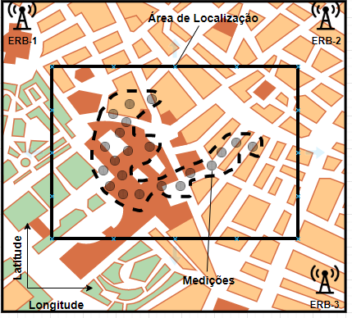
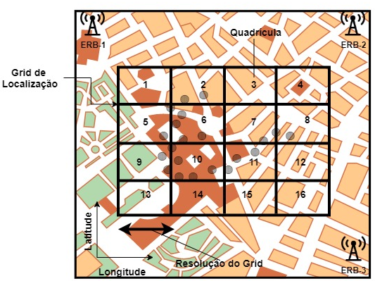
Construção do Grid de Localização
CIn.ufpe.br

Slide 8
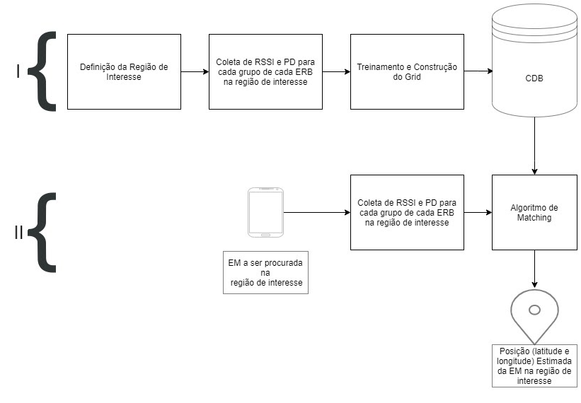
Arquitetura Geral do RF Fingerprinting
CIn.ufpe.br

Slide 9
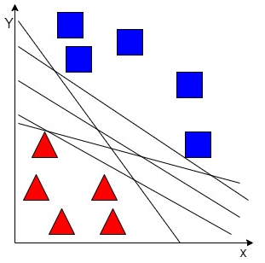
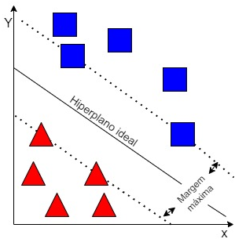

Support Vector Machine (SVM)
Encontrar o hiperplano que melhor se ajuste ao conjunto de dados.
$f\left(x_{i},w\right)= <x_{i},w> + b$
CIn.ufpe.br
Notes:
Figura 4 (a) Possíveis Hiperplanos que podem ser escolhidos para separar os rótulos de cada classe. (b) Hiperplano ótimo com a margem máxima entre os rótulos mais próximos de cada classe.
O objetivo do algoritmo SVM, é encontrar um hiperplano em um espaço n-dimensional que separa os dados em diferentes classes. Na Figura 4 (a), são apresentados vários possíveis hiperplanos. Todavia, o ideal é encontrar a margem máxima que separa as duas classes, como na Figura 4 (b), pois assim encontramos o hiperplano ótimo. A margem é a distância do hiperplano até primeira instância de cada classe, cada instância que está em cima da linha pontilhada na Figura 4 (b) é conhecida como vetor de suporte.

Slide 10
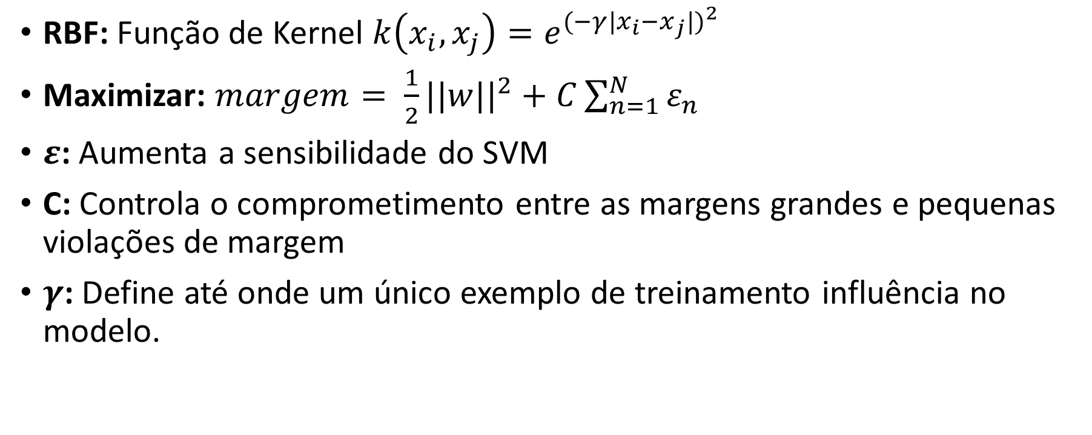
Support Vector Machine (SVM)
RBF: Função de Kernel $k\left(x_{i},x_{j}\right)=e^{{(−γ|x_{i}−x_{j}|)}^{2}}$
Maximizar: $margem= \frac{1}{2}{||w||}^{2}+C\sum_{n=1}^{N}{ε_{n}}$
$ε$: Aumenta a sensibilidade do SVM
C: Controla o comprometimento entre as margens grandes e pequenas violações de margem
$γ$: Define até onde um único exemplo de treinamento influência no modelo.
CIn.ufpe.br
Notes:
Situações reais != Problemas linearmente separáveis
E: no qual tem o objetivo de encontrar uma função que tenha no máximo desvio $ε$ do alvo real $y_{i}$ para todos os dados de treinamento. Enfim, o algoritmo $ε$-SVR não aceita qualquer desvio maior que $ε$ entre o valor real e predito para os
Dados de treinamento [6]
C: Controla o trade-off entre minimizar erros de treinamento e controlar a complexidade do modelo.
Para valores maiores de C, uma margem menor será aceita, se a função de decisão for melhor em classificar todos os pontos de treinamento corrente, porém implica no overfit do modelo. Já para valores menores de C, é preciso uma margem maior o que pode afetar a precisão do treinamento, causando mais erros de predição [27].
De acordo com (11) e (12), percebemos que e C definem a complexidade do modelo de treinamento do SVM.

Slide 11

LightGBM
Desenvolvido pela equipe da Microsoft;
Utilizado em muitas competições de AM, tendo destaque nas soluções vencedoras do Kaggle;
Acelera o processo de treinamento do GBDT convencional em até mais de 20 vezes, ao mesmo tempo que atinge quase a mesma precisão;
Baseado em dois algoritmos Gradient-based One Side Sampling (GOSS) e Exclusive Feature Bundling (EFB);
Eficiente em várias etapas:
Maior velocidade, menor uso de memória, melhor precisão;
Suporte à aprendizagem paralela e GPU.
CIn.ufpe.br
Notes:
As duas técnicas GOSS e EFB lidam com um grande número de instâncias de dados e com um grande número de features respectivamente.

Slide 12
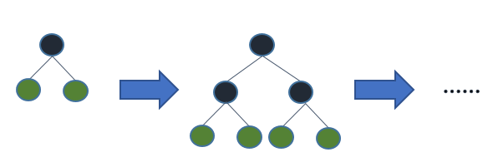
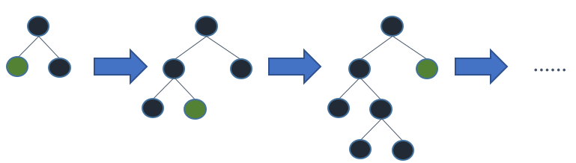
LightGBM
XGBoost implementação do GBDT crescimento por level (depth)-wise:
LightGBM crescimento por leaf-wise (best-first):
CIn.ufpe.br

Slide 13
Gradient Boosting Decision Tree (GBDT)
O GBDT cria árvores de decisão sequenciais e cada árvore é construída com base no erro residual (erros até a iteração atual) da árvore anterior;
A parte mais demorada do algoritmo, é a árvore de decisão encontrar os melhores pontos de divisão (splits);
Os splits são os valores das features de treinamento, o qual definem como os dados são divididos nos nós da árvore.
Os principais algoritmos que encontram os pontos de divisão (split) são: o algoritmo pre-sorted e o histogram-based.
CIn.ufpe.br
Notes:
O GBDT [34] é um algoritmo de AM que apresenta vantagens devido a sua eficiência, acurácia e interpretabilidade. Porém, atualmente este algoritmo está lidando com desafios da big data, principalmente no trade-off entre precisão e eficiência [7], o que torna as implementações mais demoradas.
O algoritmo pre-sorted é simples e pode encontrar os pontos de divisão ideais, porém, é ineficiente na velocidade de treinamento e no consumo de memória [7]. Já o algoritmo histogram-based é mais eficiente no consumo de memória e na velocidade de treinamento, porém não possui soluções de otimização esparsas eficientes [7].
XGBoost [35] é um algoritmo que utiliza GBDT, e suporta o algoritmo pre-sorted e o histogram-based. Já o LightGBM usa histogram-based$.$ O pseudocódigo do histogram-based pode ser encontrado no artigo do LightGBM.

Slide 14
Gradient-based One Side Sampling (GOSS)
Responsável por encontrar um equilíbrio entre reduzir os números de instâncias e manter a acurácia da árvore de decisão;
Método que faz amostragem das instâncias com base nos gradientes;
Para garantir que não altere a distribuição dos dados:
Retém instâncias com gradientes grandes enquanto realiza amostragem aleatória em instâncias com gradientes pequenos.
CIn.ufpe.br
Notes:
As instâncias com gradientes pequenos são bem treinadas (erro de treinamento pequeno), e as instâncias com gradientes grandes são mal treinadas (erro de treinamento grande). Então, o GOSS mantém todas as instâncias com gradientes grandes e realiza uma amostragem aleatória nas instâncias com gradientes pequenos [7].
Uma abordagem ingênua para reduzir a resolução é descartar instâncias com gradientes pequenos focalizando apenas as instâncias com gradientes grandes, mas isso alteraria a distribuição de dados.

Slide 15
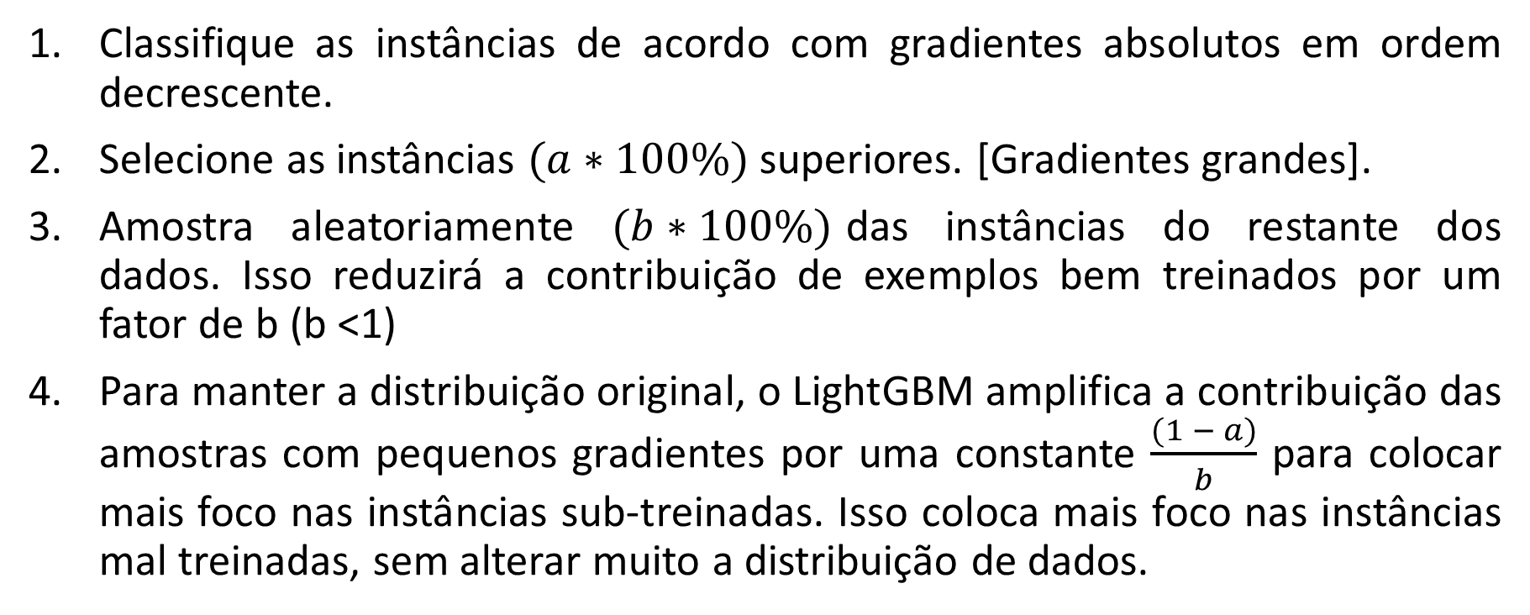
Gradient-based One Side Sampling (GOSS)
Classifique as instâncias de acordo com gradientes absolutos em ordem decrescente.
Selecione as instâncias $(a∗100\%)$ superiores. [Gradientes grandes].
Amostra aleatoriamente $(b∗100\%)$das instâncias do restante dos dados. Isso reduzirá a contribuição de exemplos bem treinados por um fator de b (b <1)
Para manter a distribuição original, o LightGBM amplifica a contribuição das amostras com pequenos gradientes por uma constante $\frac{(1 − a)}{b}$ para colocar mais foco nas instâncias sub-treinadas. Isso coloca mais foco nas instâncias mal treinadas, sem alterar muito a distribuição de dados.
CIn.ufpe.br
Notes:
Sem o ponto 3, a contagem de amostras com gradientes pequenos seria 1-a (atualmente é b).

Slide 16
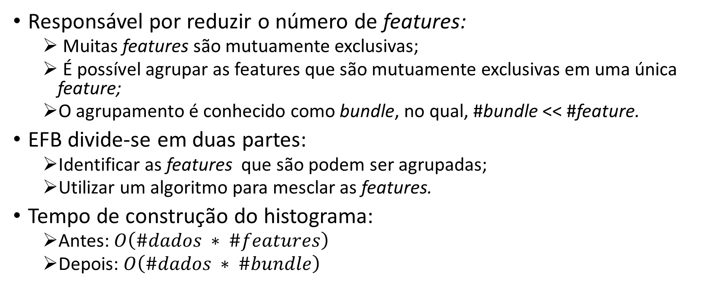
Exclusive Feature Bundling (EFB):
Responsável por reduzir o número de features:
Muitas features são mutuamente exclusivas;
É possível agrupar as features que são mutuamente exclusivas em uma única feature;
O agrupamento é conhecido como bundle, no qual, #bundle << #feature.
EFB divide-se em duas partes:
Identificar as features que são podem ser agrupadas;
Utilizar um algoritmo para mesclar as features.
Tempo de construção do histograma:
Antes: $O\left(\#dados ∗ \#features\right)$
Depois: $O\left(\#dados ∗ \#bundle\right)$
CIn.ufpe.br
Notes:
A redução de features torna-se necessária, pois o problema que ocorre é devido a grande dimensionalidade do conjunto de dados (dezenas a milhares de dimensões), que ocorre em várias aplicações que utilizam AM e são dificilmente tratáveis.
nunca assumem valores diferentes de zero simultaneamente [7]
A 1ª parte pode ser provada com uma redução do problema de colorir o grafo [37], apresentada no Alg. 3 de [7], visto que o problema de identificar as features que podem ser agrupadas é NP-hard. Já a 2ª parte é a apresentada no Alg. 4 de [7].
Tempo de construção do histograma: o que torna a construção do histograma mais rápida e acelera a aprendizagem da árvore.

Slide 17
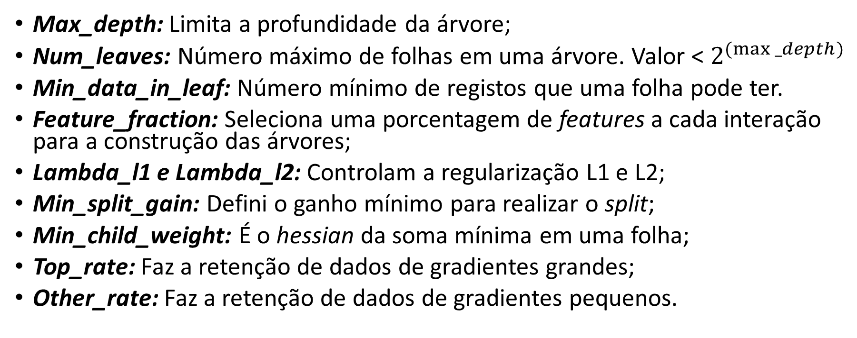
Parâmetros do LightGBM
Max_depth: Limita a profundidade da árvore;
Num_leaves: Número máximo de folhas em uma árvore. Valor < $2^{(max⁡_depth)}$
Min_data_in_leaf: Número mínimo de registos que uma folha pode ter.
Feature_fraction: Seleciona uma porcentagem de features a cada interação para a construção das árvores;
Lambda_l1 e Lambda_l2: Controlam a regularização L1 e L2;
Min_split_gain: Defini o ganho mínimo para realizar o split;
Min_child_weight: É o hessian da soma mínima em uma folha;
Top_rate: Faz a retenção de dados de gradientes grandes;
Other_rate: Faz a retenção de dados de gradientes pequenos.
CIn.ufpe.br
Notes:
O num_leaves determina o número máximo de folhas em uma árvore, esse valor deve ser menor ou igual à $2^{(max_depth)},$ um valor maior que isso pode causar overfitting.

Slide 18
Trabalho Relacionados
CIn.ufpe.br
Notes:
A grande maioria dos algoritmos de aprendizagem de árvore de decisão desenvolve árvores por level (depth)-wise, como XGBoost que é uma implementação do GBDT.

Slide 19
Trabalhos Relacionados
2002: Foi realizada uma comparação de cincos algoritmo de regressão para o problema de localização móvel, usando o RSSI das estações bases. Os melhores resultados foram obtidos com o SVR.
2016: SVR utilizando a abordagem fingerprinting baseada em RSSI para estimar a posição de uma EM em um ambiente outdoor. Comparado com técnicas tradicionais de fingerprinting como COST-231 e ECC-33. apesar do SVR apresentar uma boa acurácia, o treinamento do modelo apresentou ser 81 vezes mais lento em relação aos outros dois. Porém, para a etapa de construção do CDB apresentou uma performance um pouco melhor.
2018: Comparação de dois algoritmos k-NN/ST e SVR/ST que encontram diretamente as coordenadas geográfica de uma EM em uma rede celular, por meio de sinais de rádio frequência. O SVR/ST apresentou melhor acurácia, porém o K-NN/ST foi mais rápido na fase de treinamento.
CIn.ufpe.br
Notes:
Os algoritmos foram: SVR, kNN ponderado e não-ponderado, abordagem Bayesiana e perceptron multi-camadas. Os melhores resultados foram obtidos com o SVR.
Uso de teste manuais e Grid Search para ajuste dos paramentos dos algoritmos de machine learning

Slide 20
Metodologia
CIn.ufpe.br

Slide 21
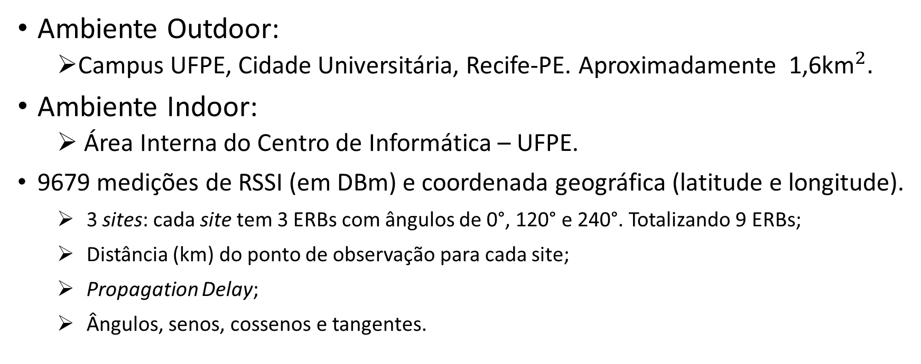
Base de Dados
Ambiente Outdoor:
Campus UFPE, Cidade Universitária, Recife-PE. Aproximadamente ${\text{1,6}\text{km}}^{2}.$
Ambiente Indoor:
Área Interna do Centro de Informática – UFPE.
9679 medições de RSSI (em DBm) e coordenada geográfica (latitude e longitude).
3 sites: cada site tem 3 ERBs com ângulos de 0°, 120° e 240°. Totalizando 9 ERBs;
Distância (km) do ponto de observação para cada site;
Propagation Delay;
Ângulos, senos, cossenos e tangentes.
CIn.ufpe.br
Notes:
PD é um parâmetro de atraso de onda (ida e volta), que corresponde ao tempo que um sinal demora para chegar à ERB de um telefone móvel. O seu valor é definido por um número inteiro que varia de 0 à 56. Cada valor é mapeado por um intervalo de distância em passos de 234 m da EM para a ERB. Por exemplo, para as distâncias de [0, 234[ m o valor de PD = 0, já para as distâncias de [234,468[ m o valor PD = 1 e assim sucessivamente. O último valor do PD é 56, e serve para todas as distâncias maiores que 13,1 km [16].

Slide 22
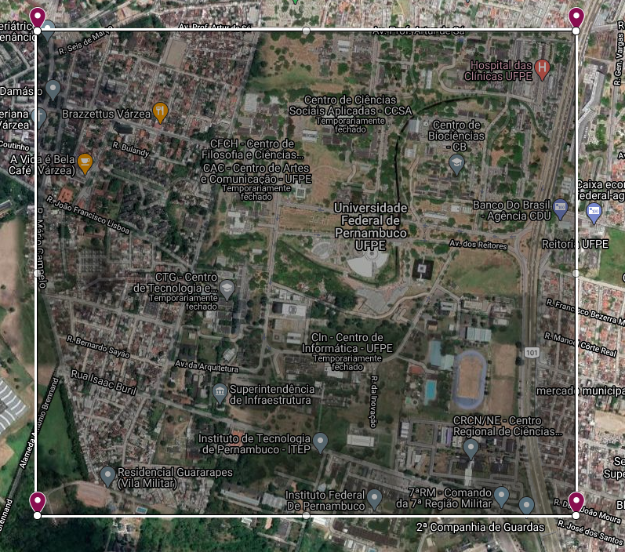
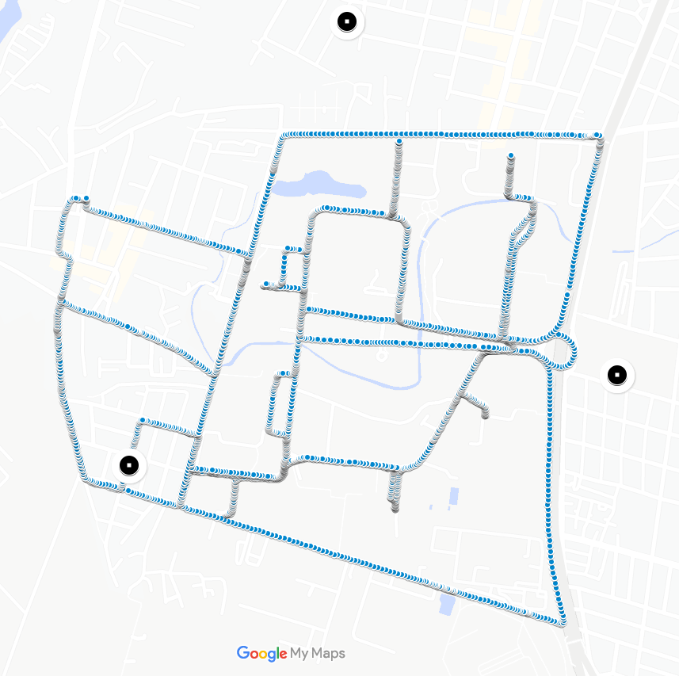
Base de Dados
CIn.ufpe.br

Slide 23
Algoritmo Proposto
Treinar o algoritmo LightGBM utilizando a abordagem de RF Fingerprinting, apenas com dados outdoor;
Comparar os resultados com o algoritmo SVR utilizando a mesma abordagem;
Ajuste de parâmetros de ambos os algoritmos com o Grid Search.
CIn.ufpe.br

Slide 24
Experimento
Definir a área de interesse (grid de localização);
Coletar as medições do scanner na região de interesse;
Treinar o algoritmo LightGBM com dados outdoor para predizer o RSSI (para cada uma das ERBs); Obs: k-fold cross Validation (k = 5)
Construir o mapa de cobertura (CDB);
Coletar as medições (RSSIs e PDs) da EM procurada para cada ERB, tanto em ambientes outdoor quanto em ambientes indoor;
Redução do espaço de busca no CDB por meio da filtragem em função dos PDs;
Estimar a posição da EM (latitude e longitude) de acordo com o ponto mais próximo no espaço de busca.
CIn.ufpe.br
Notes:
Etapa 4: Construir o mapa de cobertura (CDB): Possui coordenada geográfica (latitude, longitude), RSSI e PDs
Etapa 7: Distância euclidiana, algoritmo de matching.

Slide 25
Experimento
Treinamento dos Algoritmos:
Ajuste de Parâmetros: Grid Search
Conjunto de treinamento: Fingerprints de Referências de dados outdoor
Entrada: 21 features (distâncias, delays, ângulos, senos, cossenos, tangentes);
Saída: RSSI estimado para cada ERB.
CIn.ufpe.br

Slide 26
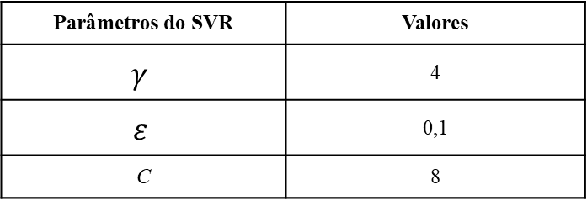

Experimento
SVR:
Grid Search com 5-fold cross-validation
LightGBM:
Grid Search com 5-fold cross-validation
Kernel: RBF
$γ:$9 valores ($2^{−5}$a $2^{3}$);
$ε:$ 4 valores (0,01; 0,05; 0,1; 0,5)
C: 12 valores para C ($2^{−2}$ a $2^{9}$).
Boosting_type: GOSS
Learning_rate: 0,005
Num_iterations: 1000
Num_threads: 2
Metric: MSE
Parâmetros do LightGBM | Valores
max_depth | 7
num_leaves | 16
min_data_in_leaf | 101
feature_fraction | 1,0
lambda_l1 | 0,001
lambda_l2 | 8
min_split_gain | 0,4
min_child_weight | 80
top_rate | 0,90
other_rate | 0,07
Parâmetros do SVR | Valores
$$γ$$ | 4
$$ε$$ | 0,1
C | 8
CIn.ufpe.br

Slide 27
Experimento
Fase Off-line:
2.452 medições outdoor;
Grid regular de resolução 20mx20m
Fase On-line:
1.200 pontos de observação e 3 ambientes para ser analisados.
Ambiente Outdoor: 400 pontos Outdoor;
Ambiente Indoor: 400 dados Indoor;
Ambiente Indoor-Outdoor: 200 dados Indoor e 200 dados Outdoor.
CIn.ufpe.br

Slide 28




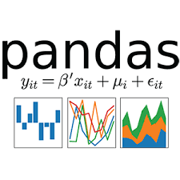

Ambiente de Execução
CIn.ufpe.br

Slide 29
Resultados
CIn.ufpe.br

Slide 30
Análise Comparativa
Erro de predição de distância (em metros).
Ambiente Outdoor;
Ambiente Indoor;
Ambiente Indoor-Outdoor.
Custo computacional
Tempo de treinamento;
Tempo de busca;
Pico do consumo de memória.
CIn.ufpe.br

Slide 31
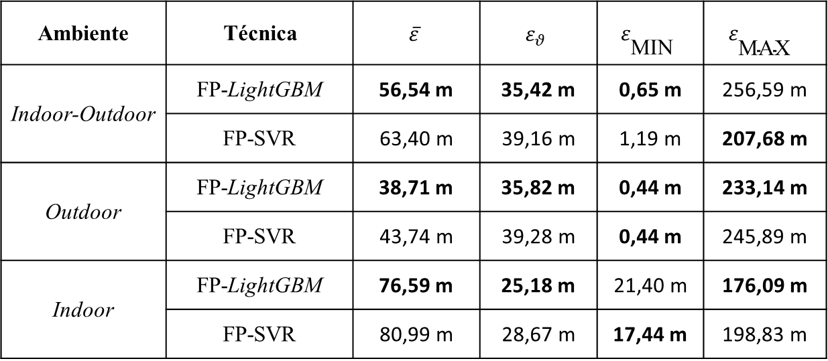
Erro de Predição de Distância
Fase de teste com 1.200 medições e 3 ambientes analisados.
600 dados Outdoor e 600 dados Indoor.
Ambiente | Técnica | $$\overline{ε}$$ | $$ε_{θ}$$ | $$ε_{\text{MIN}}$$ | $$ε_{\text{MAX} }$$
Indoor-Outdoor | FP-LightGBM | 56,54 m | 35,42 m | 0,65 m | 256,59 m
 | FP-SVR | 63,40 m | 39,16 m | 1,19 m | 207,68 m
Outdoor | FP-LightGBM | 38,71 m | 35,82 m | 0,44 m | 233,14 m
 | FP-SVR | 43,74 m | 39,28 m | 0,44 m | 245,89 m
Indoor | FP-LightGBM | 76,59 m | 25,18 m | 21,40 m | 176,09 m
 | FP-SVR | 80,99 m | 28,67 m | 17,44 m | 198,83 m
CIn.ufpe.br
Notes:
Tabela 4 Erro médio, desvio padrão, erro máximo e erro mínimo de predição da posição da EM, em metros, para as técnicas FP-Fingerprinting e FP-SVR nos ambientes Outdoor, Indoor e Indoor-Outdoor. A média, desvio padrão, erro mínimo e máximo são obtidos por meio de validação cruzada com k = 5. folds

Slide 32
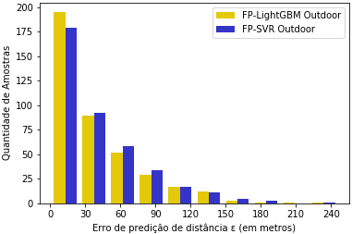
Erro de Predição de Distância
Cenário Outdoor
CIn.ufpe.br

Slide 33
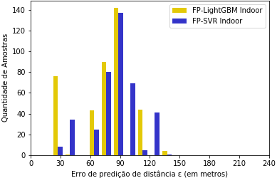
Erro de Predição de Distância
Cenário Indoor
CIn.ufpe.br

Slide 34
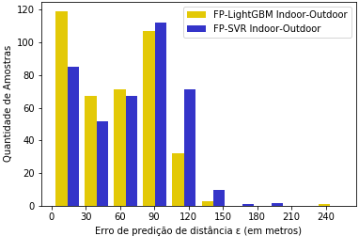
Erro de Predição de Distância
Cenário Indoor-Outdoor
CIn.ufpe.br

Slide 35
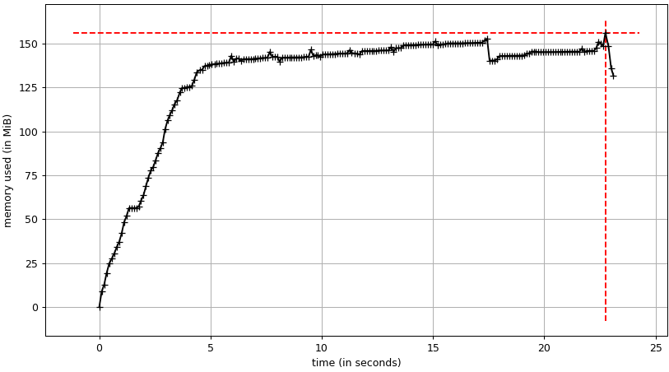
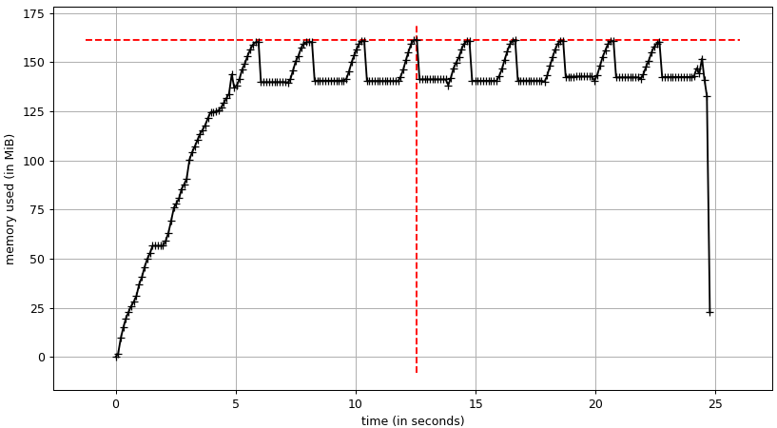
Custo Computacional
FP-LightGBM:
FP-SVR:
Técnica | Fase de Treinamento | Fase Teste (100 EMs) | Ápice de Memória
FP-LightGBM | 23,10 segundos | 5,68 segundos | 156,07 MiB
FP-SVR | 24,74 segundos | 5,83 segundos | 161,48 MiB
CIn.ufpe.br

Slide 36
Conclusão
CIn.ufpe.br

Slide 37
Conclusão
Acurácia:
A técnica FP-LightGBM obteve um aumento de acurácia nos três ambientes analisados em relação a técnica FP-SVR.
Ambiente Outdoor: 11,50%;
Ambiente Indoor: 5,43%;
Ambiente Indoor-Outdoor: 10,82%.
Tempo de Treinamento (Fase off-line):
A técnica FP-LightGBM apresentou ser 6,67% mais veloz do que a técnica FP-SVR.
Tempo de busca (Fase on-line):
Aproximadamente o mesmo tempo de busca.
Pico do consumo de memória:
FP-LightGBM obteve um pico de consumo de memória de 5,41 MiB menor em relação ao FP-SVR.
CIn.ufpe.br

Slide 38
Trabalhos Futuros
Aplicar outras técnicas de Otimização:
PSO, ACO, ABC, etc.
Escolher outros parâmetros do LightGBM que não foram utilizados neste trabalho.
Max_bin, early_stopping_round, max_delta_step, etc.
Testar em uma base de dados maior e mais esparsa.
Treinamento do LightGBM com GPU.
CIn.ufpe.br
Notes:
Max_bin: max number of bins that feature values will be bucketed in
small number of bins may reduce training accuracy but may increase general power (deal with over-fitting)
early_stopping_round: will stop training if one metric of one validation data doesn’t improve in last early_stopping_round rounds
max_delta_step: used to limit the max output of tree leaves

Slide 39

Algoritmo de Localização Outdoor e Indoor Fingerprinting para Estações Móveis baseado em LightGBM
Douglas Tavares Ribeiro Paulino Silva
Orientador: Daniel Carvalho da Cunha
CIn.ufpe.br

